Slide 1

Paralelización y distribución en redes neuronales
UAM - Neurocomputación - 2020/2021
David Cabornero Pascual
david.cabornero@estudiante.uam.es
Sergio Galán Martín
sergio.galanm@estudiante.uam.es
Alejandro Santorum Varela
alejandro.santorum@estudiante.uam.es
Notes:
Hola buenas tardes, somos David Cabornero, Sergio Galán y Alejandro Santorum, y hoy os vamos a hablar un poco de la paralelización y distribución en redes neuronales.

Slide 2

Contenido
Introducción
Clasificación de métodos de paralelización y distribución
Paralelización usando GPUs
Uso de GPUs en Google Colab
CPU vs GPU
Entrenamiento distribuido
Paralelización del descenso del gradiente
Entrenamiento distribuido en Keras
Conclusiones
David Cabornero Pascual
david.cabornero@estudiante.uam.es
Sergio Galán Martín
sergio.galanm@estudiante.uam.es
Alejandro Santorum Varela
alejandro.santorum@estudiante.uam.es
/11
Notes:
En primer lugar yo mismo expondré la clasificación habitual de métodos de paralelización y distribución, dando pautas para las secciones futuras.
Después, mi compañero Sergio expondrá la paralelización del entrenamiento de redes neuronales usando GPUs en Google Colab. También expondrá una comparación entre el rendimiento de una CPU y una GPU para esta tarea.
Por último, mi compañero Alejandro explicará de forma teórica los métodos de distribución del entrenamiento de redes neuronales en diferentes sistemas y pondrá un ejemplo basado en Keras.

Slide 3
Introducción
Las redes profundas tienen un gran coste computacional.
Los procesos de una máquina suelen ser secuenciales.
Aprovechamiento de:
Múltiples núcleos de la CPU
GPU
Librería TensorFlow en Google Colab
David Cabornero Pascual
david.cabornero@estudiante.uam.es
Sergio Galán Martín
sergio.galanm@estudiante.uam.es
Alejandro Santorum Varela
alejandro.santorum@estudiante.uam.es
/11
Notes:
Las redes neuronales profundas son conocidas en muchas ocasiones por el gran coste temporal que tiene el entrenamiento de sus modelos: algunos de ellos pueden llegar a tardar incluso meses de entrenamiento si se hacen de manera secuencial. La paralelización y distribución de estos algoritmos surge como una solución a este problema, ya que muchas veces la serialización con la que entrena nuestra máquina resulta ineficiente.
En este trabajo se muestra el aumento de eficiencia que supone trabajar con algunas de las técnicas de paralelización más habituales, como el uso de una GPU o procesamiento con varios núcleos CPU. Para ello, se utilizará la conocida librería TensorFlow desde la plataforma de Google Colab.

Slide 4
Clasificación de métodos
Paralelización: en una única máquina
Tres tipos:
Procesamiento multi-core: cada núcleo de la CPU trabaja con pequeños lotes.
Uso de la GPU para acciones computacionalmente caras.
Modelo híbrido.
Distribución: en varias máquinas
Dos tipos:
Paralelización de datos
Paralelización del modelo (solo si no queda otra opción)
David Cabornero Pascual
david.cabornero@estudiante.uam.es
Sergio Galán Martín
sergio.galanm@estudiante.uam.es
Alejandro Santorum Varela
alejandro.santorum@estudiante.uam.es
/11
Notes:
Esta diapositiva es de las más importantes: es un resumen de todos los métodos que se verán después. Existen dos formas de mejorar tiempos de nuestro entrenamiento en una red neuronal: utilizando varios núcleos de una máquina o utilizando varias máquinas. A la primera forma se la llama paralelización y a la segunda distribución.
A la hora de paralelizar, en primer lugar se puede realizar procesamiento multi-núcleo con la CPU, donde existen algoritmos como descenso gradiente capaces de implementar esta funcionalidad (que veremos más adelante). También se puede usar la GPU en lugar de la CPU para operaciones computacionalmente caras pero simples y repetitivas, como la multiplicación de matrices, mejorando mucho la eficiencia. Por supuesto, estos dos modelos son compatibles, por lo que en la práctica suelen usarse implementaciones híbridas que aprovechen ambas ventajas.
En los sistemas distribuidos se pueden paralelizar los datos en dos casos: para acelerar el proceso de aprendizaje o si no es posible almacenar todos los datos en una sola máquina. En cambio, la opción de paralelizar el modelo por capas solo se usa si es estrictamente necesario, ya que el modelo se vuelve muy ineficiente.

Slide 5
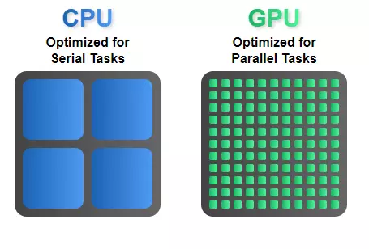
Paralelización usando GPUs
Muchos algoritmos de aprendizaje de redes neuronales son muy propensos a ser paralelizados
En este trabajo analizaremos la multiplicación de matrices y el entrenamiento de una red convolucional
Tensorflow y Google Colab nos ofrecen una interfaz muy cómoda para trabajar con diferentes entornos (GPU, CPU)
David Cabornero Pascual
david.cabornero@estudiante.uam.es
Sergio Galán Martín
sergio.galanm@estudiante.uam.es
Alejandro Santorum Varela
alejandro.santorum@estudiante.uam.es
/11
Notes:
Como vimos en clase, el aprendizaje del perceptrón multicapa se podía reescribir como una multiplicación de matrices. De manera similar, otros algoritmos de aprendizaje también se pueden estructurar en operaciones que son propensas a ser paralelizadas. En este trabajo nos centraremos en analizar la multiplicación de matrices y el entrenamiento de una red convolucional ejecutados en una CPU y en una GPU de manera paralela. Tensorflow y Google Colab nos permitirán realizar estos experimentos de una manera sencilla y cómoda que nos permitirá cambiar de entorno de una manera simple. En la imagen de la diapositiva podemos ver la principal diferencia entre una CPU y una GPU, la primera tiene un número reducido de núcleos de procesamiento pensados para un procesamiento en serie, mientras que la segunda dispone de un gran número de núcleos más sencillos pensados para un procesamiento paralelo.

Slide 6

Uso de GPUs en Google Colab
Para poder usar una GPU en Google Colab tan solo tenemos que cambiar el entorno de ejecución
Podemos trabajar con CPU y GPU simultáneamente sin cambiar el entorno de ejecución con las siguientes instrucciones:
with tf.device('/device:GPU:0')
with tf.device('/cpu:0')
David Cabornero Pascual
david.cabornero@estudiante.uam.es
Sergio Galán Martín
sergio.galanm@estudiante.uam.es
Alejandro Santorum Varela
alejandro.santorum@estudiante.uam.es
/11
Notes:
Primero debemos configurar correctamente la plataforma de Google Colab. Para hacer uso de una GPU tenemos que modificar el entorno de ejecución como hemos visto en las prácticas de la asignatura. Podemos trabajar simultáneamente con una GPU y una CPU indicando qué parte de cada código queremos que se ejecute en cada una de ellas con las instrucciones que vemos en la diapositiva.

Slide 7
CPU vs GPU
Hemos implementado scripts para comparar de forma empírica los tiempos de ejecución
Multiplicación de matrices cuadradas:
Tamaños: 50, 100, 500, 1000, 2000, 5000, 7000, 10000
Entrenamiento de red convolucional:
Nº imágenes: 20, 40, 60, 80, 100, 200
Cada imagen es de 128 x 128 píxeles
Tamaño de salida: 32
Tamaño del kernel: 8
Las matrices y las imágenes se generan de manera aleatoria
Se repite cada caso 10 veces y se toma el tiempo medio para tener una mejor estimación del tiempo real
David Cabornero Pascual
david.cabornero@estudiante.uam.es
Sergio Galán Martín
sergio.galanm@estudiante.uam.es
Alejandro Santorum Varela
alejandro.santorum@estudiante.uam.es
/11
Notes:
Para comparar el rendimiento de ambos procesadores hemos implementado la multiplicación de matrices y el entrenamiento de una red convolucional forzando a Google Colab a ejecutar estas tareas usando por un lado una CPU y por otro lado una GPU. También hemos variado los parámetros para apreciar la evolución de estos tiempos de ejecución en ambos entornos. Estos parámetros son los que se pueden apreciar en la diapositiva: Tamaños de entre 50 y 10000 para matrices y un número entre 20 y 200 de imágenes de 128 x 128 píxeles de entrenamiento para una red convolucional con un kernel de tamaño 8 y una salida de tamaño 32. Para cada parámetro y entorno se ha repetido la ejecución 10 veces con el objetivo de obtener una estimación más acertada de los tiempos de ejecución. Vamos a exponer el notebook para ilustrar la implementación de estos experimentos.
[GOOGLE COLAB NOTEBOOK]
Mirar lo de cambiar entorno en google colab
Comprobación de que se detecta la GPU
Ver las implementaciones de las dos funciones con GPU y CPU, haciendo mención a que solo hay que cambiar una línea y que las imágenes de la convolución son aleatorias
Ver las dos funciones que implementan los experimentos
Ejecutar los experimentos para ver los resultados. Explicar que se han reducido los parámetros para que se ejecute ahora en un tiempo razonable
Mencionar el posible warmup de la GPU

Slide 8
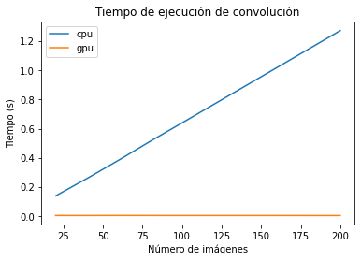
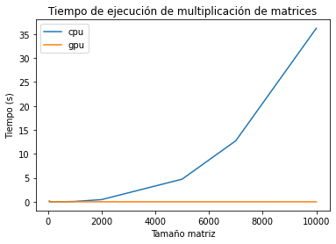
Resultados
El tiempo de ejecución en la GPU es marcadamente inferior
A modo de comparativa cuantitativa:
Para n = 10000 en matrices, la CPU es 31500 más lenta
Para n = 200 imágenes, la CPU es 210 veces más lenta
Esta paralelización no modifica las complejidades teóricas de ejecución (O(n³) para matrices y O(n) para convolucionales)
David Cabornero Pascual
david.cabornero@estudiante.uam.es
Sergio Galán Martín
sergio.galanm@estudiante.uam.es
Alejandro Santorum Varela
alejandro.santorum@estudiante.uam.es
/11
Notes:
En esta diapositiva podemos apreciar los resultados de los experimentos descritos. Como podemos observar, la GPU tiene unos tiempos de ejecución marcadamente inferiores a los de la CPU. Ya que los cambios son tan grandes, adjuntamos también en la diapositiva la comparación cuantitativa de los valores más grandes del parámetro. Para una multiplicación de una matriz 10000 x 10000, la CPU invierte 31500 veces más tiempo que la GPU, y para el entrenamiento de una red convolucional con 200 imágenes tenemos que la CPU invierte 210 veces más tiempo que la GPU. También es importante destacar que los números concretos pueden variar según el modelo de GPU y de CPU que usemos, pero esta aproximación nos da una primera idea de la eficiencia de ambos entornos para estas dos tareas.

Slide 9
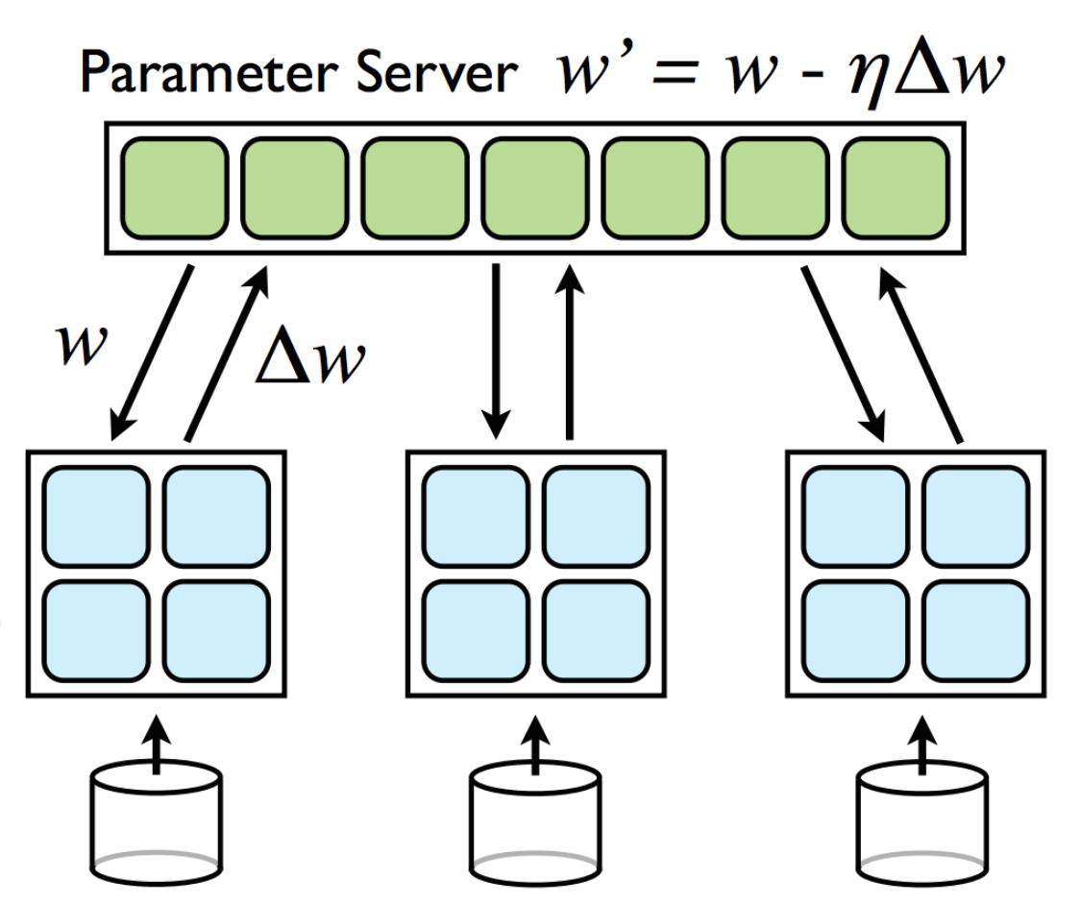
Paralelización descenso del gradiente
Barajar conjunto de datos total
Para cada una de las máquinas:
Entrenar con SGD una porción de los datos
Calcular el gradiente en esa porción
Devolver el gradiente calculado
Calcular media aritmética gradientes
Actualizar los pesos con el gradiente final
David Cabornero Pascual
david.cabornero@estudiante.uam.es
Sergio Galán Martín
sergio.galanm@estudiante.uam.es
Alejandro Santorum Varela
alejandro.santorum@estudiante.uam.es
/11
Notes:
Vamos ahora a abandonar la comparación entre GPUs y CPUs para centrarnos en la distribución datos, que, como ya ha mencionado mi compañero David, es una técnica de paralelización basada en dividir la computación de una cierta tarea en varias máquinas.
Una de las aplicaciones más usadas de la distribución de datos en varias máquinas es la paralelización del descenso del gradiente, que como hemos visto, es el algoritmo de aprendizaje de muchos modelos de machine learning.
Los pasos para generar la distribución son sencillos de entender:
Primero debemos barajar el conjunto total de datos para evitar cometer sesgos en el entrenamiento.
Después, dividiremos este conjunto total en tantas partes como máquinas dispongamos, ya sean GPUs u ordenadores en general.
A cada una de esas máquinas se le asignará una porción de datos, y ésta entrenará mediante descenso del gradiente sobre ellos, calculando el error y el gradiente resultante sobre esa partición.
Finalmente cada máquina devolverá el gradiente calculado y el término final de actualización de pesos será proporcional a la media aritmética ponderada de todos estos gradientes.

Slide 10
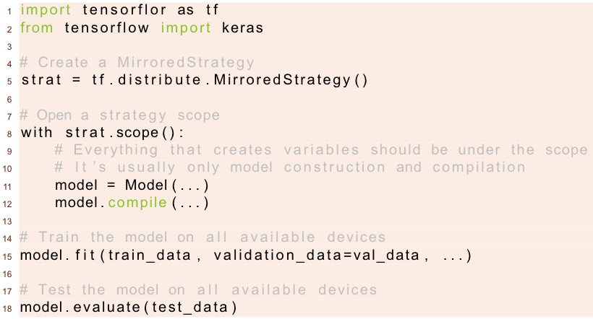
Entrenamiento distribuido en Keras
Una máquina con varias GPUs
Uso de la API de Tensorflow distributed.MirroredStrategy
Google Colab no permite usar varias GPUs
David Cabornero Pascual
david.cabornero@estudiante.uam.es
Sergio Galán Martín
sergio.galanm@estudiante.uam.es
Alejandro Santorum Varela
alejandro.santorum@estudiante.uam.es
/11
Notes:
Nos centramos ahora en cómo podemos utilizar varias máquinas, en especial GPUs, a través de la librería de Keras para distribuir los datos de entrenamiento siguiendo el pseudocódigo de la diapositiva anterior.
La librería Keras implementa la clase MirroredStrategy que controla y gestiona por sí sola la distribución de datos.
Nosotros simplemente tenemos que crear y compilar el modelo deseado e indicar que corresponde a esta estrategia, tal y como vemos en la línea 8 del código adjunto en la imagen.
Por ejemplo, si nuestro modelo fuese una red neuronal profunda, podríamos crear varias capas densas con su correspondiente función de activación y compilar el modelo seleccionando la función de coste deseada. Si quisiésemos utilizar redes convoluciones no habría problema, simplemente tendríamos que diseñar y construir nuestra red convolucional en el alcance de la estrategia.
Finalmente y en cualquier caso, podremos llamar a la función fit como de costumbre para iniciar el entrenamiento y la clase MirroredStrategy ya se encarga de por si sola de todo el proceso de distribucion de datos y actualizando los pesos con el gradiente medio calculado tras la finalización de todas las máquinas.
Comentar que nosotros no hemos podido probar esto directamente, ya que no disponemos de varias GPUs y GoogleColab, en su plan gratuito, tampoco permite el uso de varias.

Slide 11
Conclusiones
Las redes profundas tienen un gran coste computacional.
Los procesos de una máquina suelen ser secuenciales.
Aprovechamiento de:
Múltiples núcleos de la CPU
GPU
Librería TensorFlow en Google Colab
David Cabornero Pascual
david.cabornero@estudiante.uam.es
Sergio Galán Martín
sergio.galanm@estudiante.uam.es
Alejandro Santorum Varela
alejandro.santorum@estudiante.uam.es
/11
Notes:
La primera conclusión importante de este trabajo es que las redes neuronales son muy costosas de entrenar, y en muchas ocasiones la secuencialización de los procesos puede conllevar tiempos no razonables. Por ello, es necesario paralelizar, bien sea mediante el uso de varios núcleos de la CPU simultáneamente, o el uso adecuado de la GPU. Para todas estas tareas, la librería TensorFlow con Keras es una de las opciones más sencillas y versátiles para llevar a cabo una implementación rápida y limpia.

Slide 12
¡Gracias por su atención!
David Cabornero Pascual
david.cabornero@estudiante.uam.es
Sergio Galán Martín
sergio.galanm@estudiante.uam.es
Alejandro Santorum Varela
alejandro.santorum@estudiante.uam.es
Notes:
Buenas gracias y muchas tardes

